Slide 1


DUM - Digitální Učební Materiál
Tento projekt je spolufinancován Evropským sociálním fondem a státním rozpočtem České republiky.
Registrační číslo: CZ.1.07/1.5.00/34.1012
Šablona: III/2 Sada:A5 15
Datum ověření ve výuce: Třída: 2.AU

Slide 2
DUM - Digitální Učební Materiál
Tematická oblast:Strojírenské práce
Předmět:Konstrukce a údržba auto.
Ročník:2
Klíčová slova:Druhy brzd.soustav
Jméno autora (vč. titulu):Pavel Šimánek
Škola: Střední odborné učiliště, Lišov
tř. 5. května 3
373 72 Lišov
IČO: 75050111 REDIZO: 651023599

Slide 3
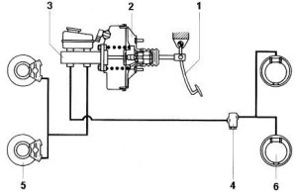
Název a popis soustavy:

Slide 4
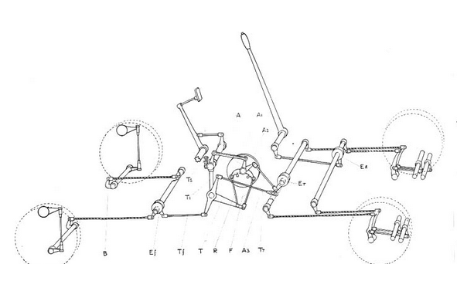
Název a popis soustavy:

Slide 5
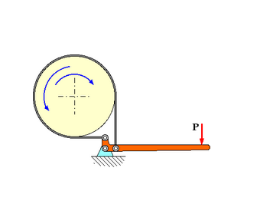
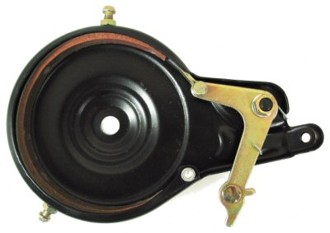
Název a popis soustavy:

Slide 6
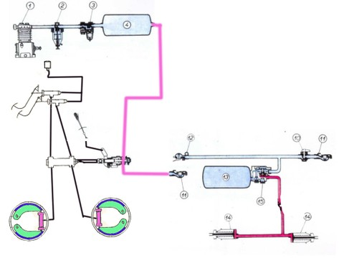
Název a popis soustavy:

Slide 7
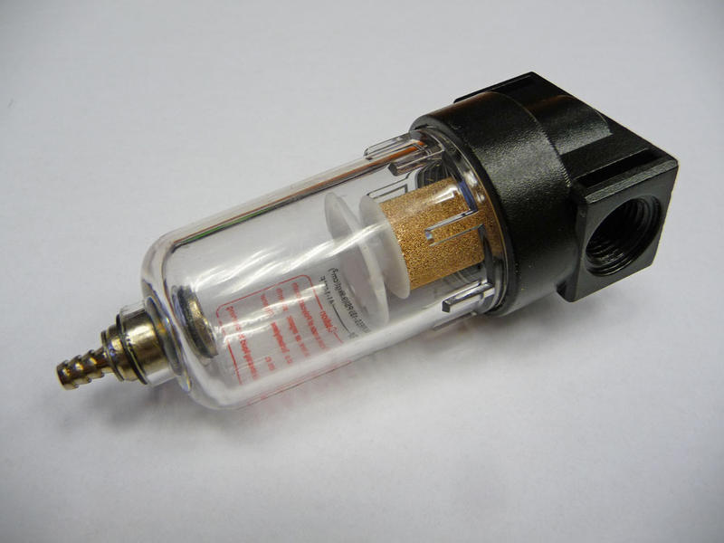
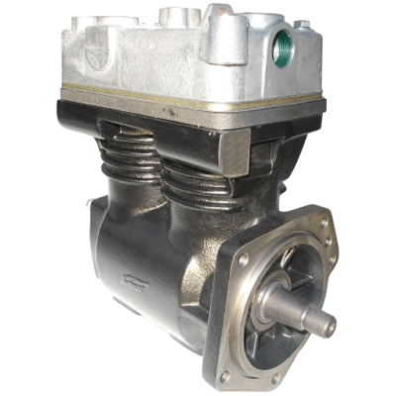
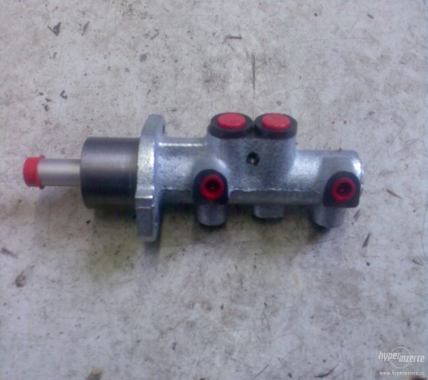
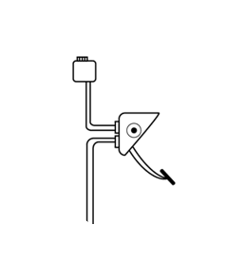
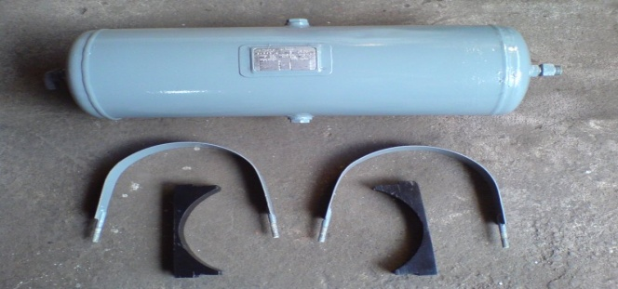
Přiřaďte:
Vzduchojem
Br. Válec
Pedály
Kompresor
Nádobka na kapalinu
Odlučovač oleje

Slide 8
ZDROJE
Např.:
Obrázky vytvořeny pomocí klávesy PrintScreen, prostředků operačního systému Windows a pomocí prostředků kancelářského balíku Microsoft Office
Externí zdroje:saopovrch.wordpress.com 1.4.2014, www.uloz.to1.4.2014 , www.monstermarketplace.com 1.4.2014, www.traktorzetor.wbs.cz 1.4.2014, autobazar.hyperinzerce.cz 1.4.2014-, www.tisauto.ru 1.4.2014 , www.kovonastroje.cz 1.4.2014
Příručka pro automechaniky ,Rolf Gscheidle a kolektiv,Sobotáles 2001- použití na obrázky notebook software 10

